Slide 1
IBROYIM YUSUPOV HAYOTI VA IJODI
6-sinf Adabiyot

Slide 2
KUN HIKMATI
Agar baxtli yashashni istasangiz, baxtni maqsadga bog‘lang, odamlar yoki narsalarga emas.

Slide 3
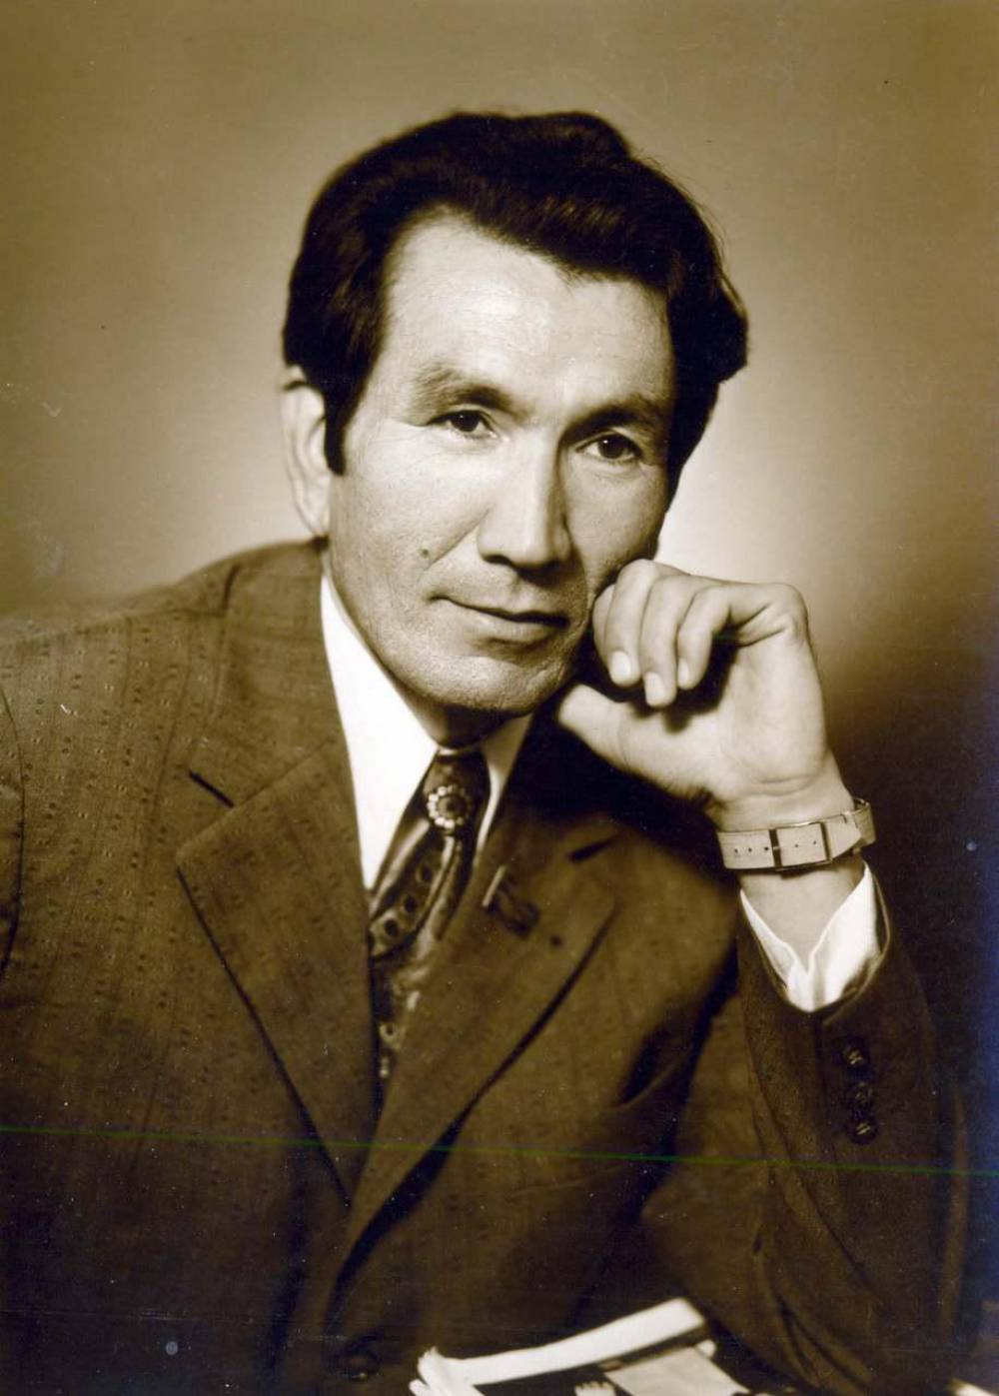
IBROYIM YUSUPOVNING O‘ZBEK VA QORAQALPOQ ADABIYOTIDAGI O‘RNI
O‘zbekiston va Qoraqalpog‘iston xalq shoiri Ibroyim Yusupov qardosh Qoraqalpog‘istonning Chimboy tumani hududidagi Azot ovulida 1929-yilning 5-may kuni tavallud topgan.
O‘rta maktabni tugallab, Qoraqalpog‘iston pedagogika institutiga o‘qishga kirgan va uni 1949-yilda muvaffaqiyatli bitirgan.

Slide 4
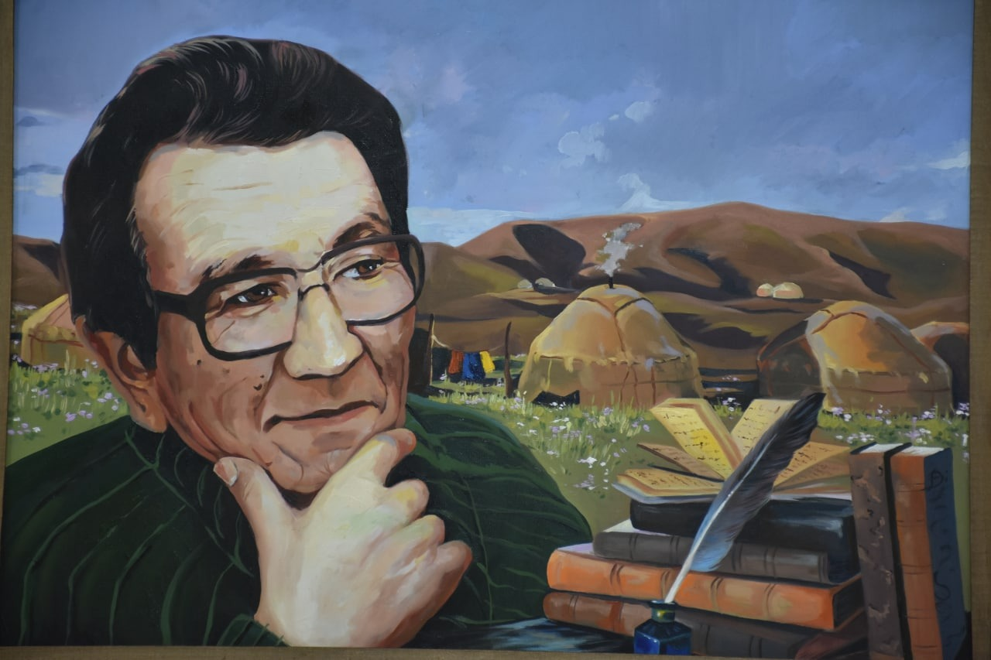
IBROYIM YUSUPOVNING FAOLIYATI
Talabalik yillarida yaqqol namoyon bo‘lgan uning izlanuvchanligi, ijodga moyilligidan xabardor institut rahbariyati Ibroyimni shu dargohda o‘qituvchi sifatida ishga olib qoladi. I. Yusupov 1961-yilgacha mazkur institutda talabalarga til va adabiyot ilmidan saboq beradi.

Slide 5
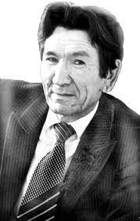
IBROYIM YUSUPOB FAOLIYATI
1961–1962-yillarda u Qoraqalpog‘istonning markaziy adabiy nashri bo‘lmish «Amudaryo» jurnalining bosh muharriri vazifasini bajaradi.
1962–1965-yillarda esa Respublikaning Tarix, til va adabiyot ilmiy-tekshirish institutida avval ilmiy xodim, keyin sektor mudiri bo‘lib ishlaydi.

Slide 6
IBROYIM YUSUPOV QORAQALPOQ YOSHLARINING USTOZI
Ibroyim Yusupov 1965– 1980 yillarda Qoraqalpog‘iston Yozuvchilar uyushmasiga raislik qiladi. Ayni shu yillari qoraqalpoq milliy adabiyotining barcha yo‘nalishlarida diqqatga loyiq asarlar yaratiladi, yozuvchilar safiga yosh, umidli ijodkorlar kelib qo‘shiladi.

Slide 7





IBROYIM YUSUPOV IJODIY MEROSI
Ibroyim Yusupovning dastlabki she’rlari o‘tgan asrning 40-yillari o‘rtalaridan – u institutda o‘qib yurgan kezlariyoq e’lon qilina boshlagan. Shundan buyon ijodkorning 30 dan ortiq she’riy va nasriy kitoblari o‘quvchilar qo‘liga yetib bordi.

Slide 8

IBROYIM YUSUPOV SHE’RIY ASARLARI
«Kun chiqish yo‘lovchisiga»
«Qora tol»
«Mening yigit vaqtim...»
«Turnalar»

Slide 9
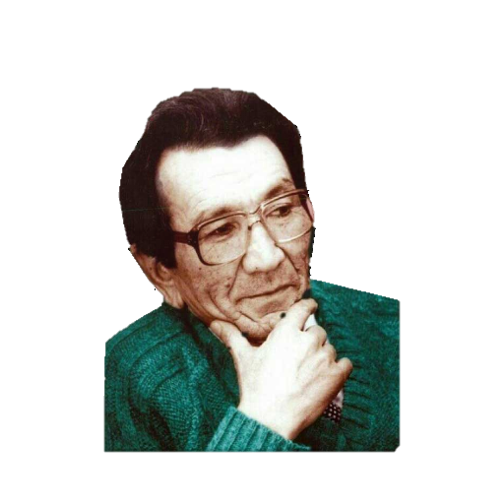
IBROYIM YUSUPOV DOSTONLARI
«Akatsiya gullagan joyda»
«Gilamchi xotin
haqida haqiqat»
«Dala armonlari»
«Mangu buloq»

Slide 10
IBROYIM YUSUPOV DRAMMATURG
Drammatur-giyasi
“Qirq qiz”
“Aktrisaning iqboli”
“Ajiniyoz” librettosi
“Umrbek laqqi”

Slide 11
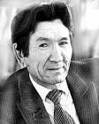
IBROYIM YUSUPOV TARJIMON
Ibroyim Yusupov jahon mumtoz she’riyati vakillarining eng sara asarlarini o‘z ona tiliga mohirlik bilan o‘girgan tarjimon hisoblanadi.
Uning tarjimalari 1986-yilda «Mangu buloqlar» nomi bilan chop etilgan.

Slide 12
IBROYIM YUSUPOV ASARLARI O‘ZBEK TILIDA
Shoirning ko‘plab asarlari ham, o‘z navbatida, qator tillarga, jumladan, o‘zbek tiliga o‘girilgandir:
«Buloqlar qaynaydi»
«Oltin qirg‘oq»
«Cho‘l to‘rg‘ayi»
«Qora tol»
«Dala armonlari»

Slide 13



IBROYIM YUSUPOVNING ERISHGAN YUTUQLARI
1974-yilda Berdaq nomidagi Qoraqalpog‘iston Davlat mukofoti sohibi
O‘zbekiston va Qoraqalpog‘iston xalq shoiri
2004-yilda «O‘zbekiston Qahramoni» degan yuksak unvonga sazovor bo‘ldi.

Slide 14
MAVZUNI MUSTAHKAMLASH UCHUN SAVOL VA TOPSHIRIQLAR
Ibroyim Yusupov qachon va qayerda tavallud topgan?
Ijodkorning qanday she’riy to‘plamlarini bilasiz?
Dostonlariga misol keltiring.
Dramatik asarlarini sanab bering.
Shoirning qaysi asarlari o‘zbek tiliga tarjima qilingan?
Ijodkor qanday yutuqlarga erishgan?

Slide 15
MUNOSABAT BILDIRING
Nima uchun she’rga epigraf qilib«Har kimning tug‘ilgan yeri – Misr shahri» maqoli olingan
O‘zbek va qoraqalpoq xalqlarining qadimdan bir oila farzandlari kabi ahil va inoq yashab kelayotganiga hayotdan misollar keltiring.
Ibroyim Yusupovning mehnat faoliyati uning hayoti davomida qaysi sohalar rivojiga ko‘proq hissa qo‘shganini anglatadi?

Slide 16
TEZKOR SAVOLLAR
«Qadrdon so‘qmoqlar» she’rining yozilishiga nimalar sabab bo‘lgan, deb o‘ylaysiz?
She’rning beshinchi bandini batafsil tahlil etishga harakat qiling.
«– Inim, bog‘ga nega bog‘lading eshak?
– E, anov chiriy deb qolgan olma-ku!» misralarida hayotning qanday haqiqati ifoda etilyapti? Buni o‘qituvchingiz va sinfdoshlaringiz bilan birgalikda muhokama qiling.

Slide 17
UYGA VAZIFA
1. «Qadrdon so‘qmoqlar» she’ridan olgan taassurotlaringizni yozma bayon etishga harakat qiling.
2. She’rni yod oling.

Slide 18
E’TIBORINGIZ UCHUN
RAHMAT

